Slide 1

Traffic Light controller Desgin Using Verilog
Prepared by:
Abrar Abdelgaber Osman Marae
Rahmet Abdella Ismael
Hani A M Omar

Slide 2
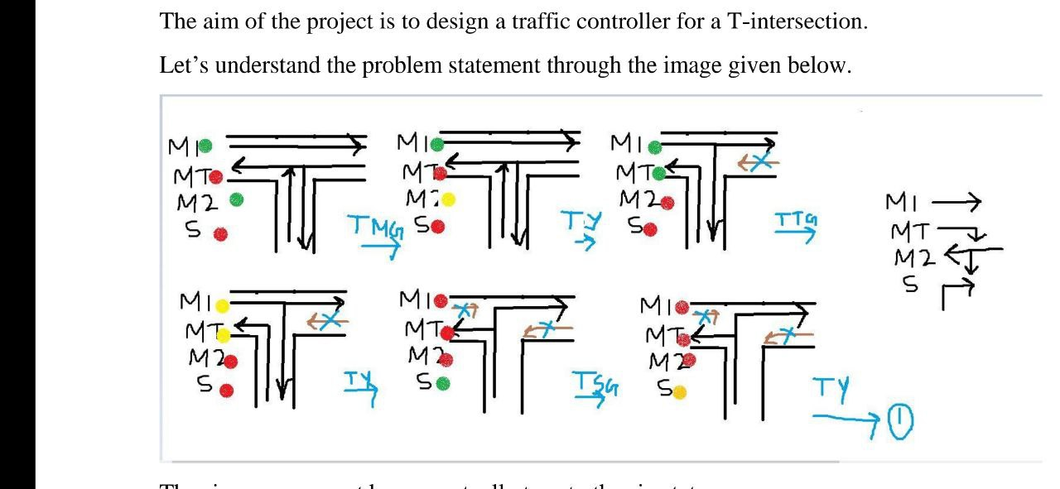
SORUN BİLDİRİMİ Projenin amacı, bir T-kavşağı için bir trafik kontrolörü tasarlamaktır. Aşağıda verilen görsel üzerinden problem cümlesini anlayalım.

Slide 3
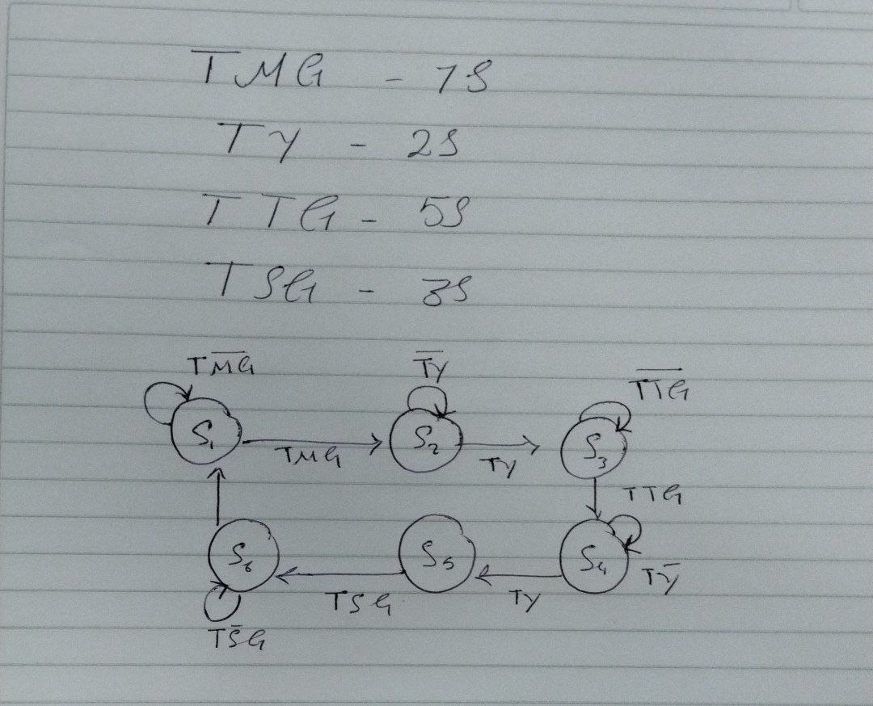
Burada sunulan altı dava sonunda altı eyalete döner. Bu durum diyagramıdır:

Slide 4
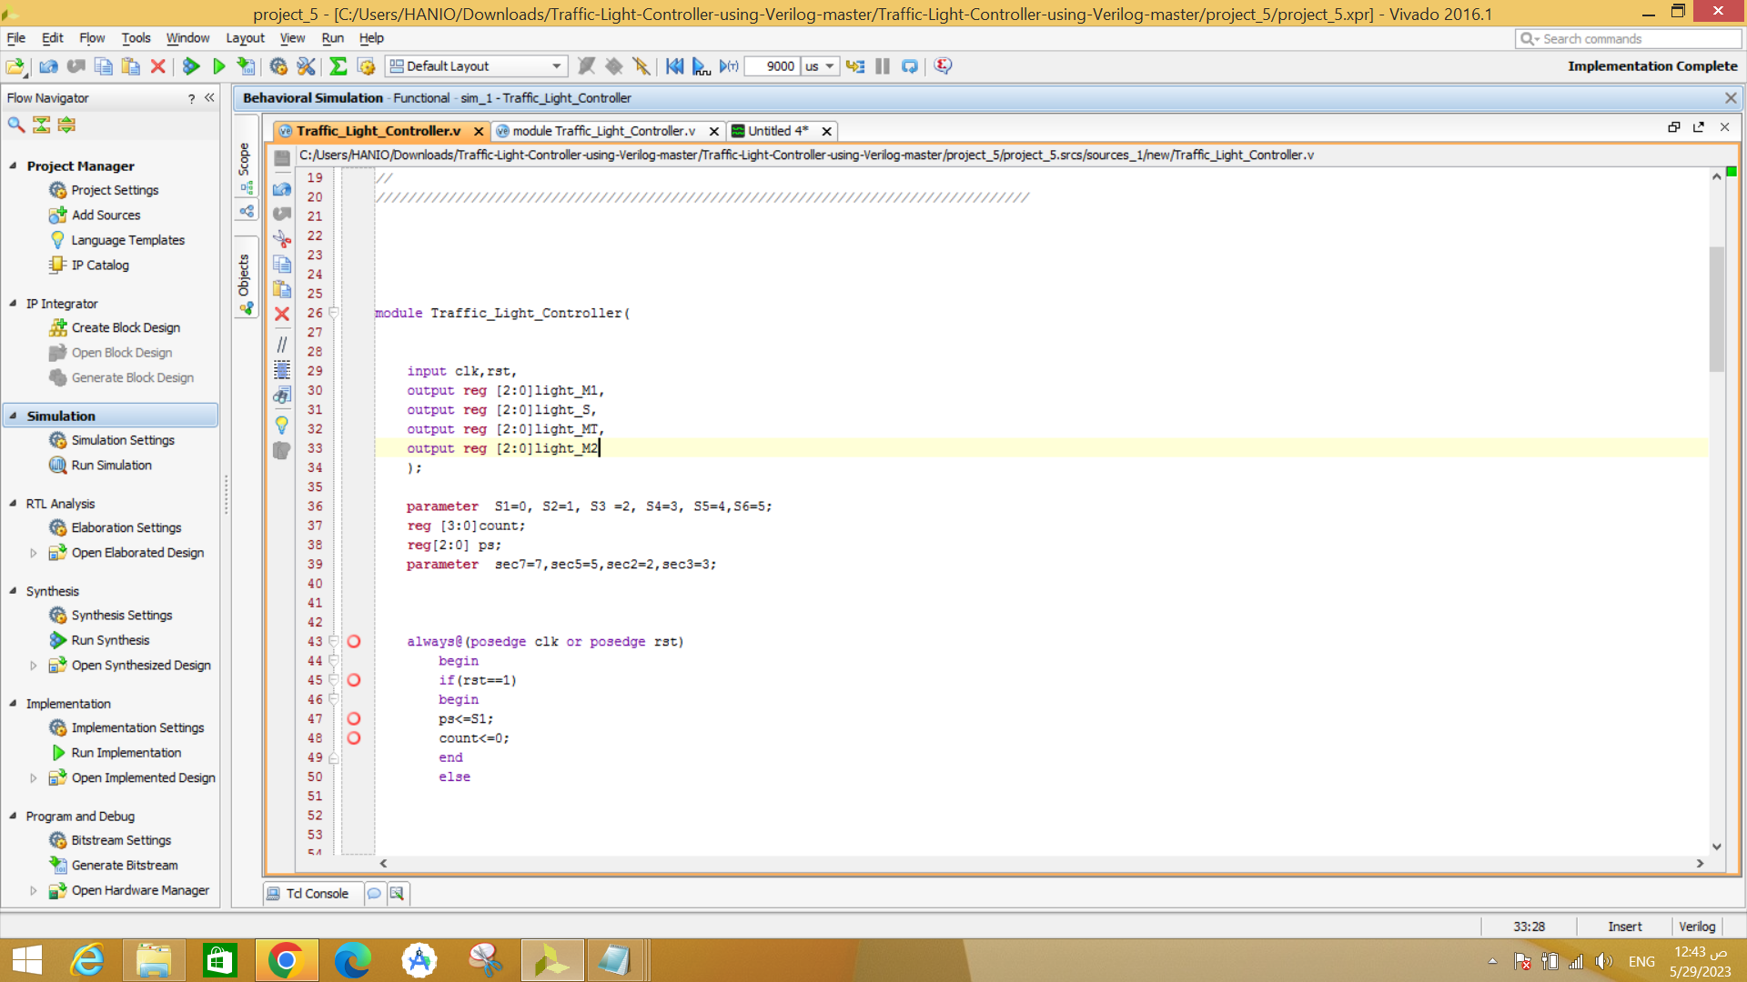
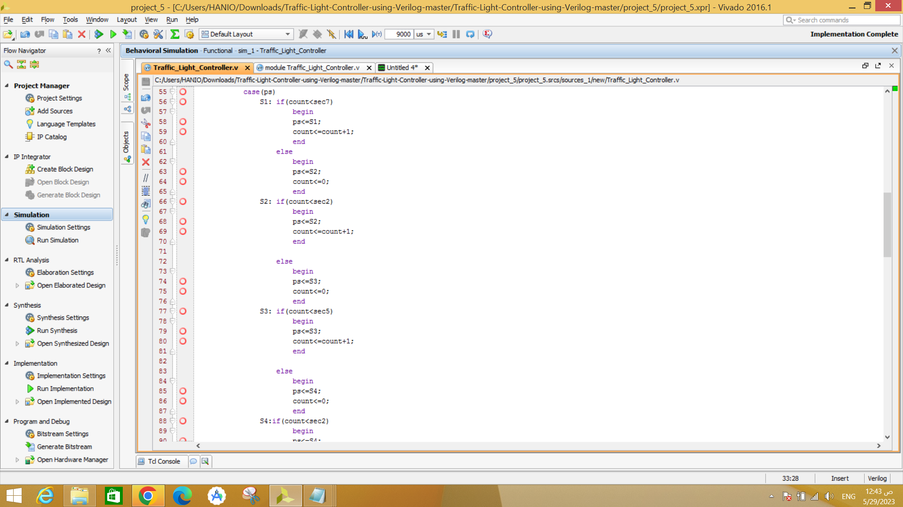
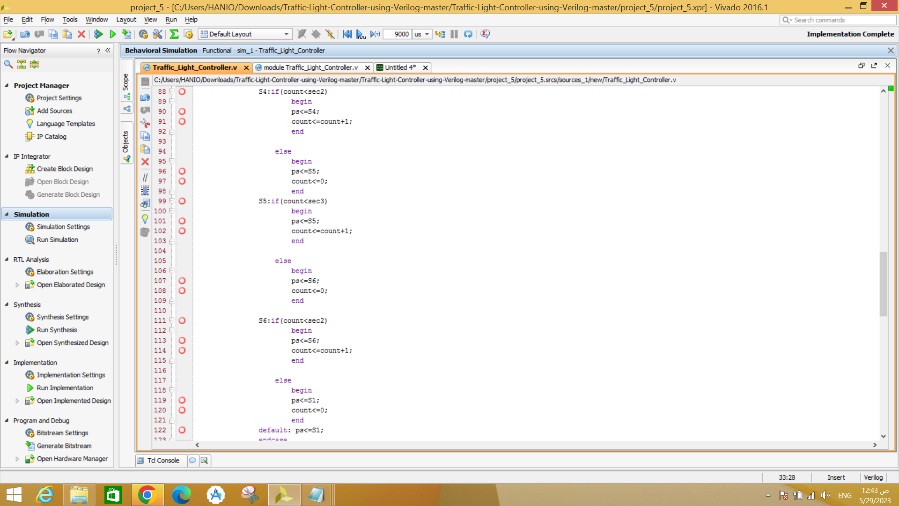

Slide 5
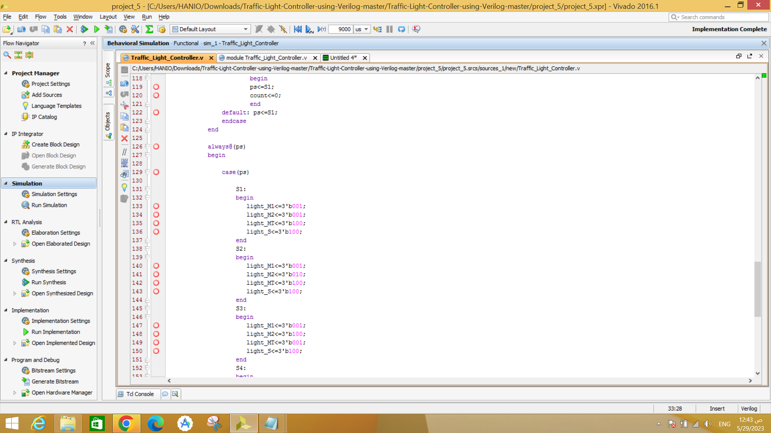
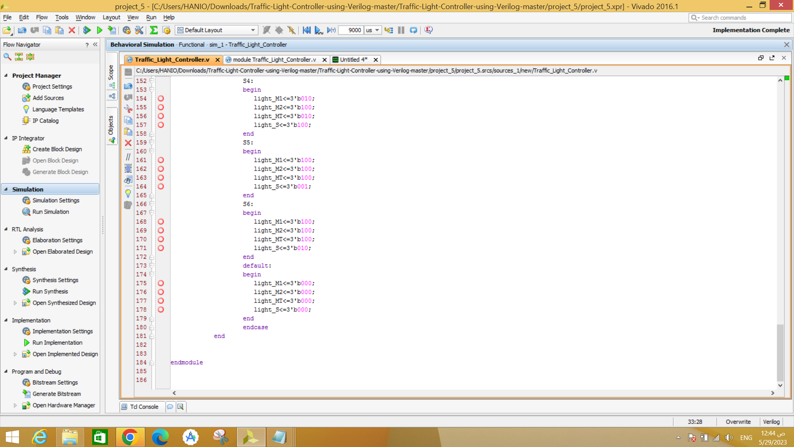

Slide 6
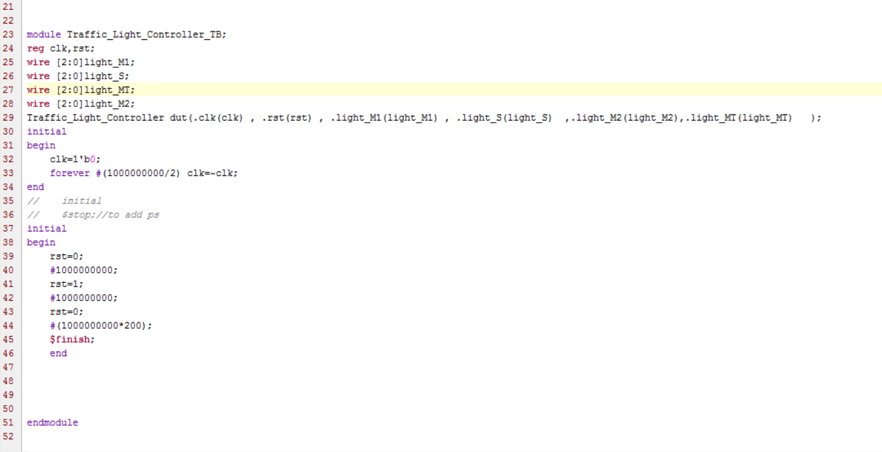
TESTBENCH

Slide 7
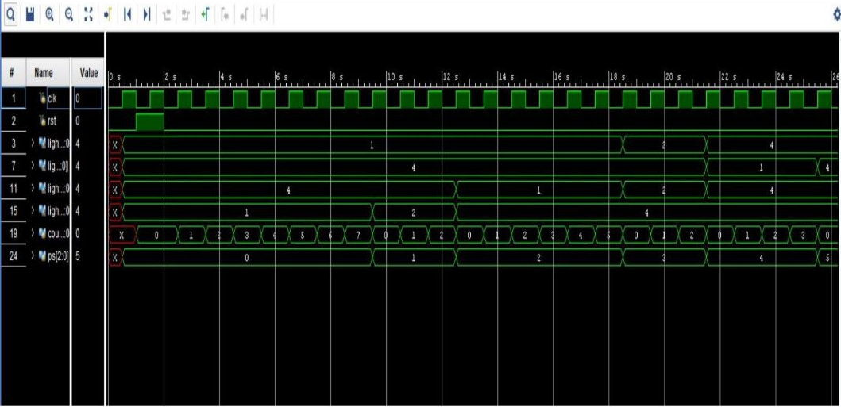
SIMULATED WAVEFORM

